Slide 1
Py#
Курсовой проект по дисциплине «Теория Языков Программирования и Методы Трансляции»

Slide 2


Источники
PY#

Slide 3
Основные идеи
Максимально простой синтаксис, ничиго лишнего
Принудительное соблюдение правильного форматирования
Язык, который позволяет писать только чистый код
Статическая типизация
Кроссплатформенность

Slide 4
Структура компилятора
Сканер
SLR(1) парсер
AST
Семантический анализ
Таблица символов
Генерация кода

Slide 5
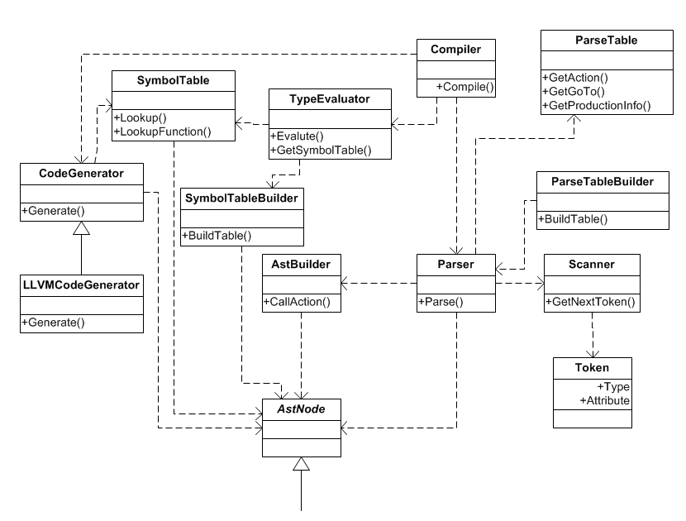
Структура компилятора

Slide 6
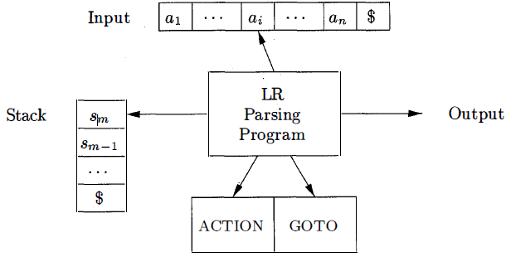
Построение AST
LR – парсер, используя информацию о грамматике, разбирет поток лексем от сканера и формирует AST с помощью класса AstBuilder

Slide 7
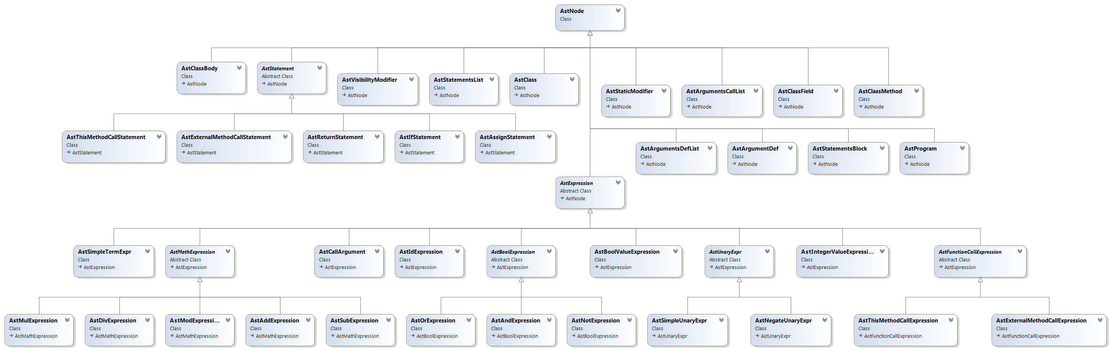
Abstract Syntax Tree

Slide 8
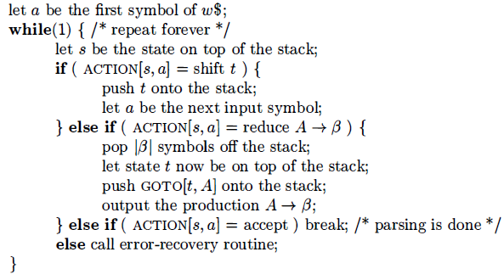

Slide 9
Таблица разбора
Состоит из двух частей:
1) таблицы действий (action)
2) таблица переходов (goto)
Генерируется на основе грамматики, при помощи отдельной программы. На выходе получается ОО-код таблицы на языке С#

Slide 10
SLR(1)
Simple LR
LR – просмотр “left-to-right”, “rightmost” вывод
(1) – число просматриваемых символов для однозначного определения перехода

Slide 11
Семантический анализ
Заполнение таблицы символов
Проверка типов
Обнаружение недостижимых участков кода
Проверка, что все возможные пути выполнения имеют выход из функции
Обнаружение неиспользованных переменных и функций

Slide 12
Таблица символов
Поддерживает области видимости (уровень вложенности не ограничен)
Организация:
Global scope
Class scope
Class scope
Method scope
Method scope
Method scope

Slide 13
Генерация кода
Используется LLVM (Low Level Virtual Machine)
Универсальная система анализа, трансформации и оптимизации программ
Реализует виртуальную машину с RISC-подобными инструкциями.

Slide 14
Пример кодогенерации
class Program:
private int a
private int b
public static int Main():
b = 14
while ( a < 2) :
a = a + 1
while (b > 8):
Console.WriteInt(b)
b = b - 1
b = 8
return 0
@.str = internal constant [4 x i8] c"%d\0A\00"
@.rstr = internal constant [3 x i8] c"%d\00"
declare i32 @printf(i8 *, ...)
declare i32 @scanf(i8*, ...)
@a = private global i32 0
@b = private global i32 0
define i32 @main(){
%1 = add i32 0, 14
store i32 %1, i32* @b
br label %whilecond1
whilestart1:
%2 = load i32* @a
%3 = add i32 0, 1
%4 = add i32 %2, %3
store i32 %4, i32* @a
br label %whilecond2
whilestart2:
%5 = load i32* @b
%6= getelementptr [4 x i8]* @.str, i64 0, i64 0
%7= call i32 (i8 *, ...)* @printf(i8* %6, i32 %5)
%8 = load i32* @b
%9 = add i32 0, 1
%10 = sub i32 %8, %9
store i32 %10, i32* @b
br label %whilecond2
whilecond2:
%11 = load i32* @b
%12 = add i32 0, 8
%13 = icmp sgt i32 %11, %12
%14= icmp eq i1 1, %13
br i1 %14, label %whilestart2, label %endwhile2
endwhile2:
%15 = add i32 0, 8
store i32 %15, i32* @b
br label %whilecond1
whilecond1:
%16 = load i32* @a
%17 = add i32 0, 2
%18 = icmp slt i32 %16, %17
%19= icmp eq i1 1, %18
br i1 %19, label %whilestart1, label %endwhile1
endwhile1:
%20 = add i32 0, 0
ret i32 %20
}

Slide 15
Средства разработки
MS Visual Studio 2012
Github.com
llvm

Slide 16
Реализованный функционал
:)

Slide 17
Нереализованный функционал
:(

Slide 18
Немного статистики
95 классов
71 тест

Slide 19
Спасибо за внимание!
Выполнили:
Ванясин Н.В.
Сушенцов А.О.
Орлов К.А.
Йошкар-Ола
2014

